Slide 3
Eerste niveau
  Tweede niveau
    Derde niveau
      Vierde niveau

Slide 4
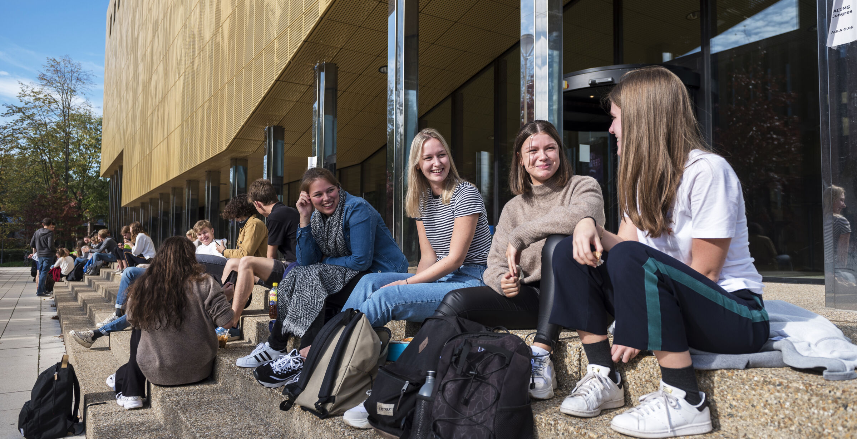

Slide 6


Slide 8


Slide 10


Slide 12
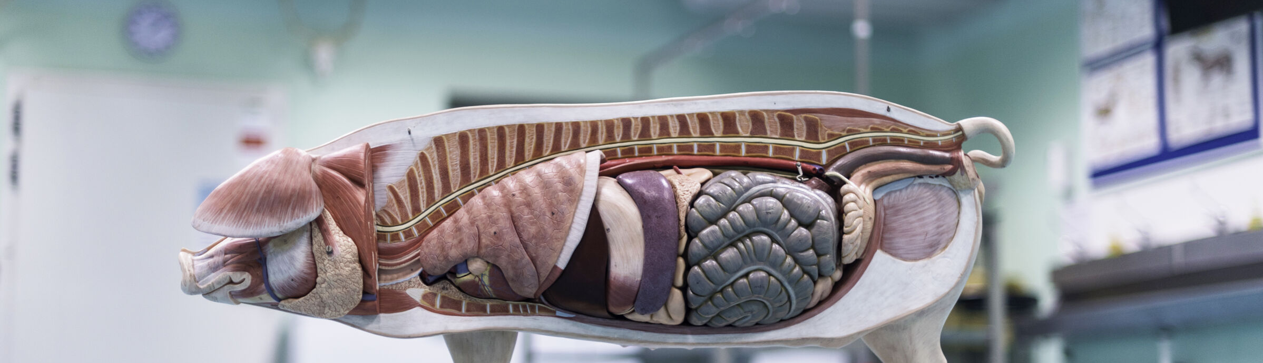

Slide 14
